Slide 1
MODELO e/r
AMPLIACIÓN+EXTENDIDO

Slide 2
Relaciones de dependencia
Las entidades se clasifican en fuertes y débiles.
Una entidad débil está unida a una entidad fuerte a través de una relación de dependencia.
Hay dos tipos de relaciones de dependencia:
En existencia
En identificación

Slide 3
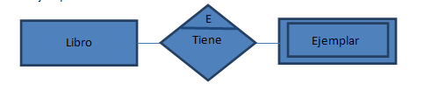
Dependencia en existencia
Se produce cuando una entidad débil necesita de la presencia de una fuerte para existir. Si desaparece la existencia de la entidad fuerte, la de la débil carece de sentido. Se representa con una barra atravesando el rombo y la letra E en su interior. Son relaciones poco frecuentes.

Slide 4
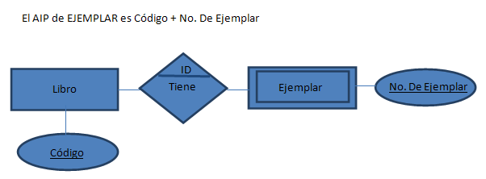
Dependencia en identificación
Se produce cuando una entidad débil necesita de la fuerte para identificarse. Por sí sola la débil no es capaz de identificar de manera unívoca sus ocurrencias. La clave de la entidad débil se forma al unir la clave de la entidad fuerte con los atributos identificadores de la entidad débil.

Slide 5
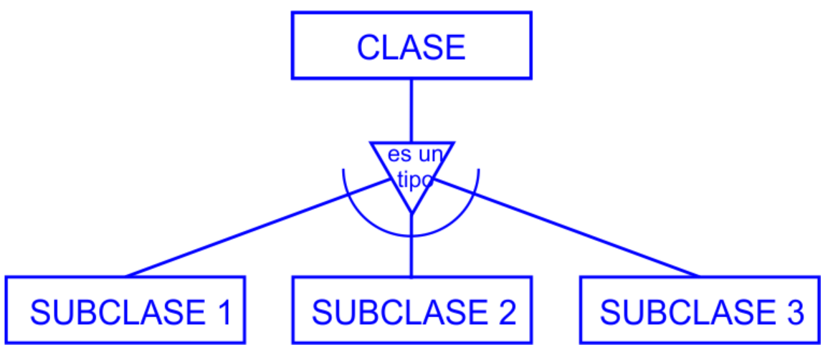
Herencia
El objeto padre entrega datos al objeto hijo y el objeto hijo recibe o hereda los atributos comunes del objeto padre o objeto superior a través de una relación de herencia.

Slide 6
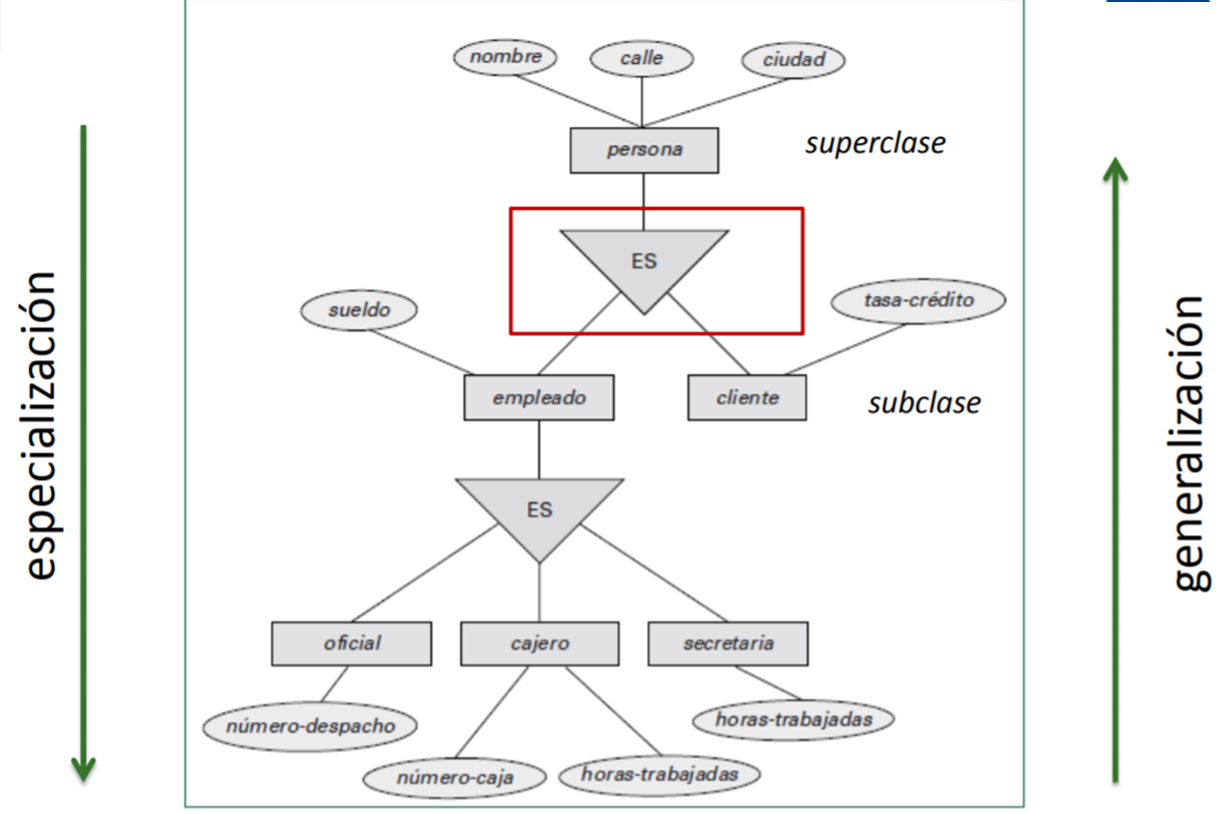
Jerarquía: generalización y especialización

Slide 7
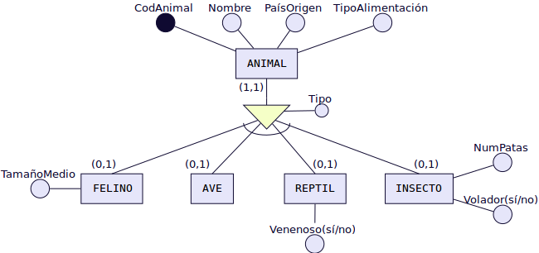
Ejemplo:

Slide 8
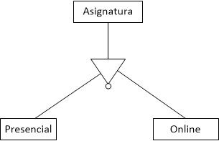
Jerarquía
Total: Todos los elementos tienen que pertenecer a alguna entidad hija.

Slide 9
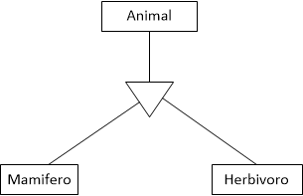
Jerarquía
Parcial: Puede haber elementos que no pertenezcan a alguna entidad hija.

Slide 10
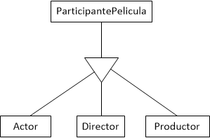
Jerarquía
Solapada: Quiere decir que un elemento puede ser de más de un tipo.

Slide 11
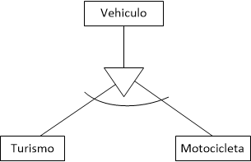
Jerarquía
Exclusiva: Quiere decir que un elemento de una entidad hija no puede ser de otra.

Slide 12
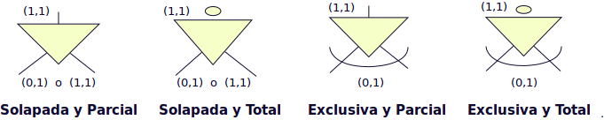
Distintas combinaciones

